Slide 1
дошкольников. ННН
Муниципальное казенное дошкольное образовательное учреждение города Новосибирска
«Детский сад №249 «Колобок» общеразвивающего вида с приоритетным осуществлением физического развития и оздоровления всех воспитанников»
Муниципальное казенное дошкольное образовательное учреждение города Новосибирска
«Детский сад №353 «Солнышко»
Инструктор по ФК Лядова Ю.А.
г. Новосибирск
2022 г.

Slide 2
Нетрадиционные формы работы с родителями, как средство повышения двигательной активности воспитанников.

Slide 3
Китайская пословица:
«Расскажи мне – и я забуду.
Покажи мне – и я запомню.
Вовлеки меня – и я пойму
и чему-то научусь!»

Slide 4
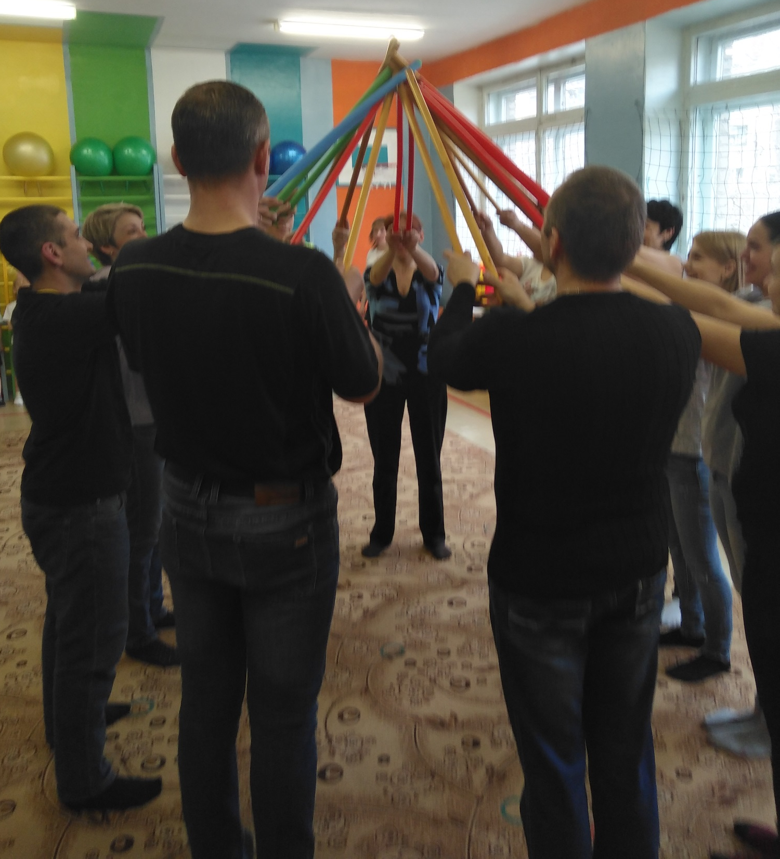

Slide 5
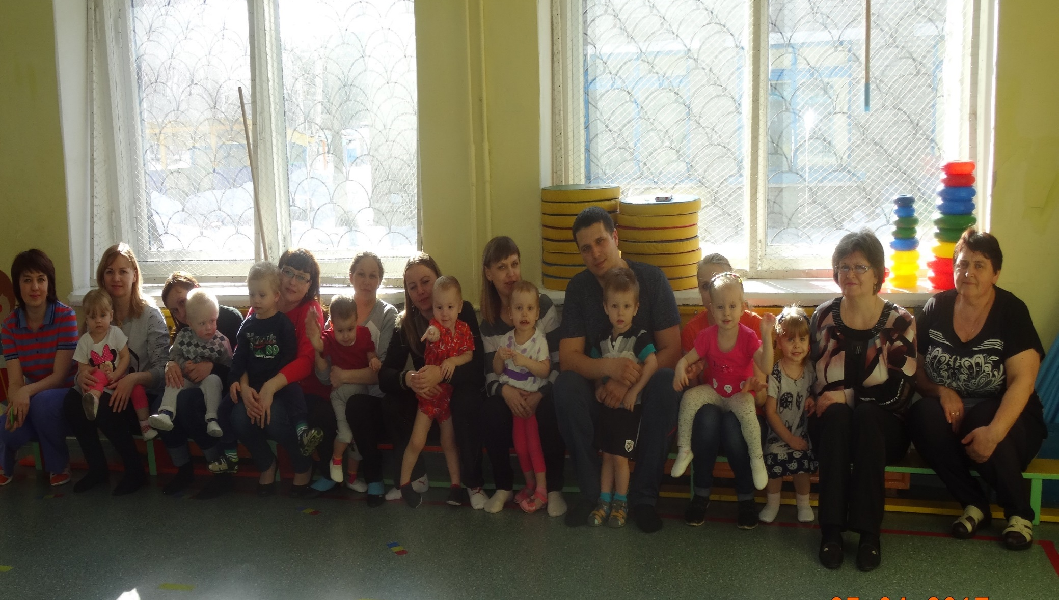

Slide 6
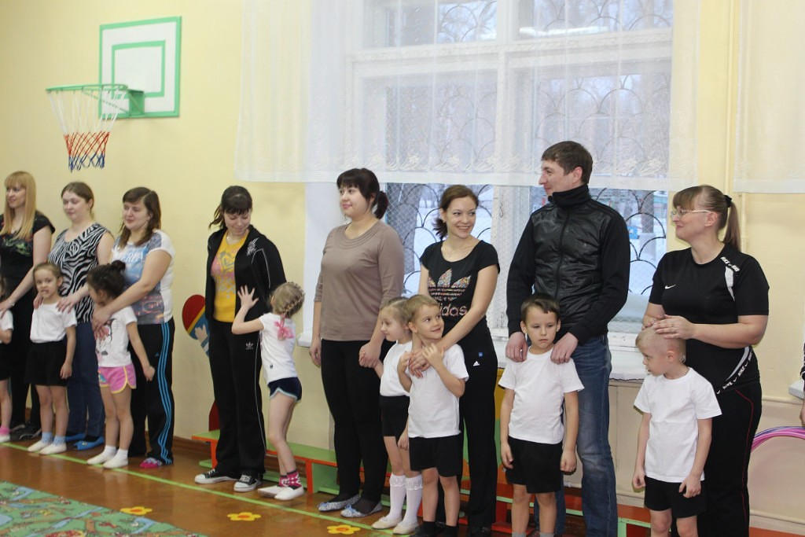

Slide 7
Цель работы:
Сотрудничество педагогов и родителей, как форма физического развития детей дошкольного возраста.

Slide 8
Задачи: 1. Повысить компетентность родителей в области физического развития детей через совместные мероприятия. 2. Привлечь родителей к участию в мероприятиях детского сада, через нетрадиционные формы взаимодействия. 3. Формировать потребность в здоровом образе жизни в семье. 4. Способствовать развитию преемственности в воспитании детей в семье и детском саду. 5. Установить доброжелательные взаимоотношения с семьями воспитанников.

Slide 9
Направления работы:
1. Создание условий для развития и оздоровления ребенка.
2. Разработка комплексной системы оздоровления и воспитания дошкольника.
3. Осуществление тесного взаимодействия родителей и педагогов.

Slide 10
Принципы реализации совместной работы с семьей : 1. Единство целей и задач воспитания здорового ребенка в ДОУ и семье. 2. Индивидуальный подход к каждому ребенку и каждой семье. 3. Систематичность и последовательность работы в течение всего периода пребывания ребенка в ДОУ.
4. Взаимное доверие и взаимопомощь педагогов и родителей, основанные на укреплении авторитета педагогов в семье, родителей – в детском саду. 5. Формирование отношения к родителям, как к равноправным партнерам в образовательно-воспитательном процессе.

Slide 11
Формы взаимодействия с семьями воспитанников:
1. Беседы.
2. Открытая ООД для родителей.
3. Праздники и развлечения.
4. Консультации.
5. Стендовая информация.
6. Родительские собрания.
7. Анкетирование.

Slide 12
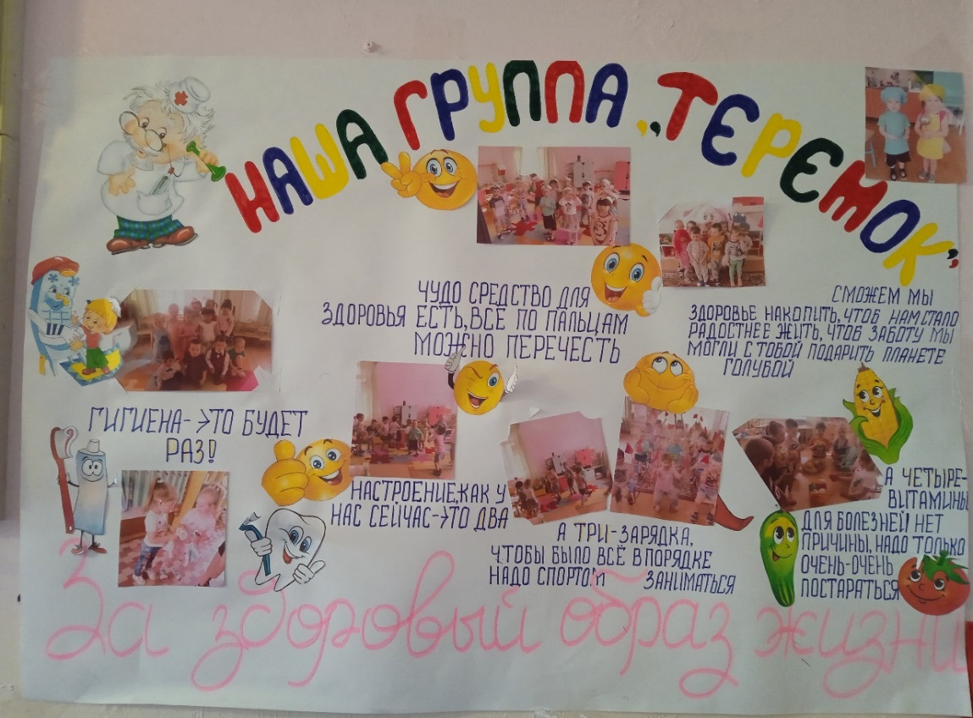
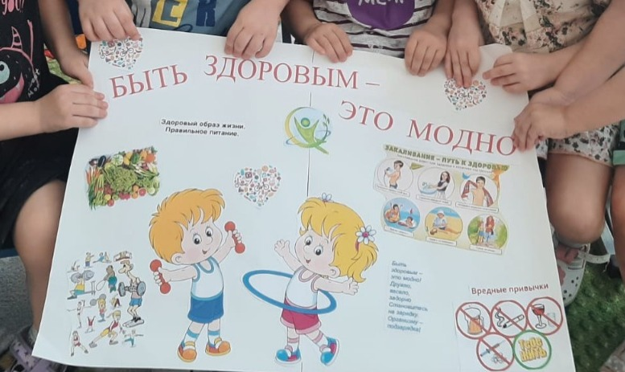
8. Фотогазеты
«Здоровье – это здорово!»

Slide 13
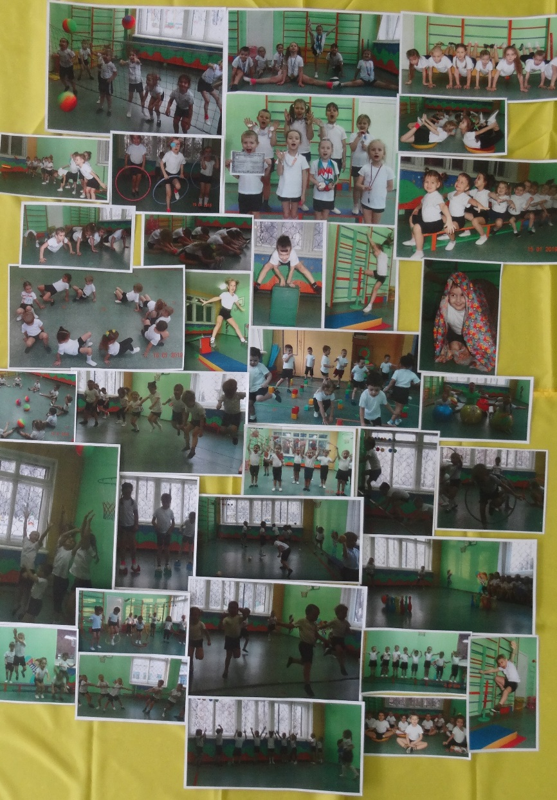
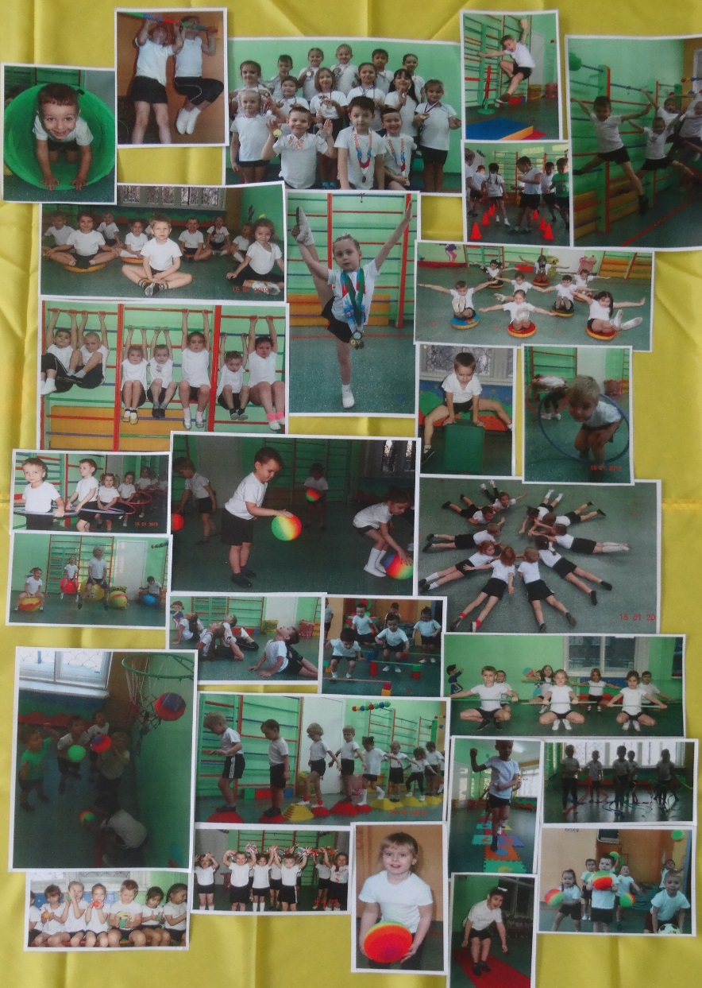
9. Фотовыставки.

Slide 14
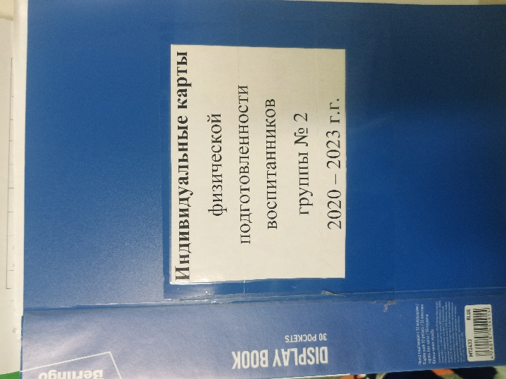
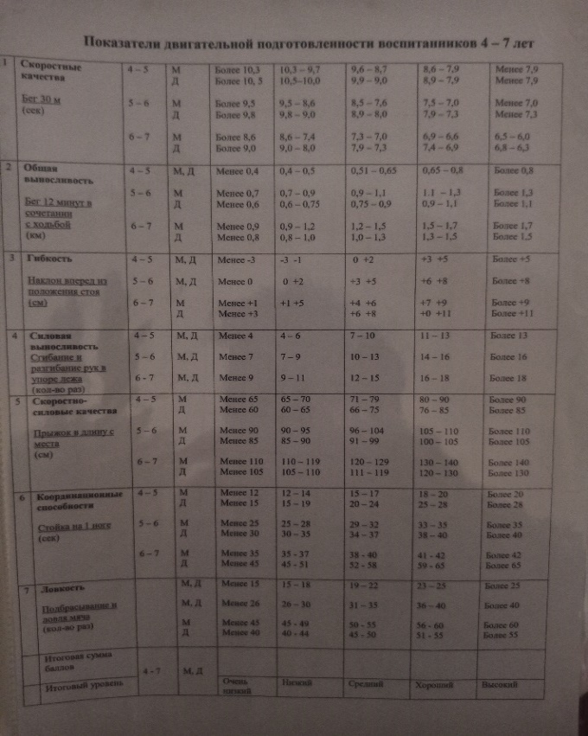
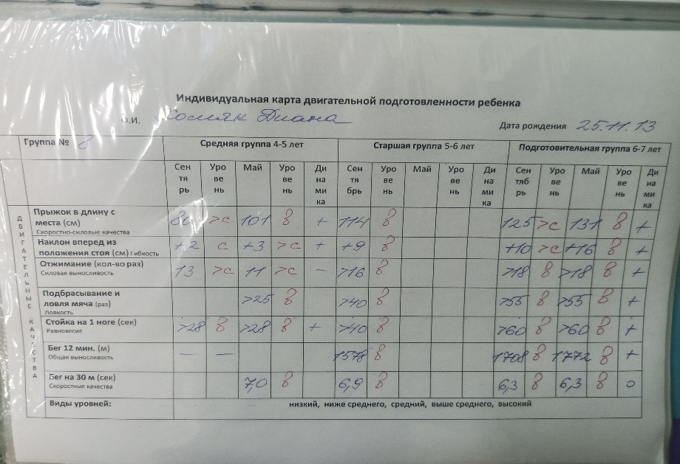
10. Ознакомление с
индивидуальными картами
физической
подготовленности ребенка.

Slide 15
11. Буклеты.

Slide 16
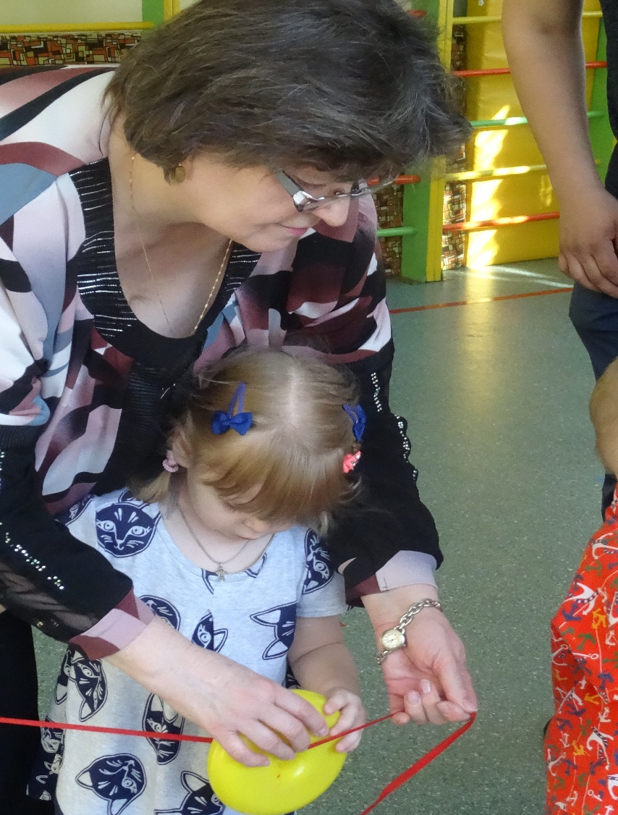
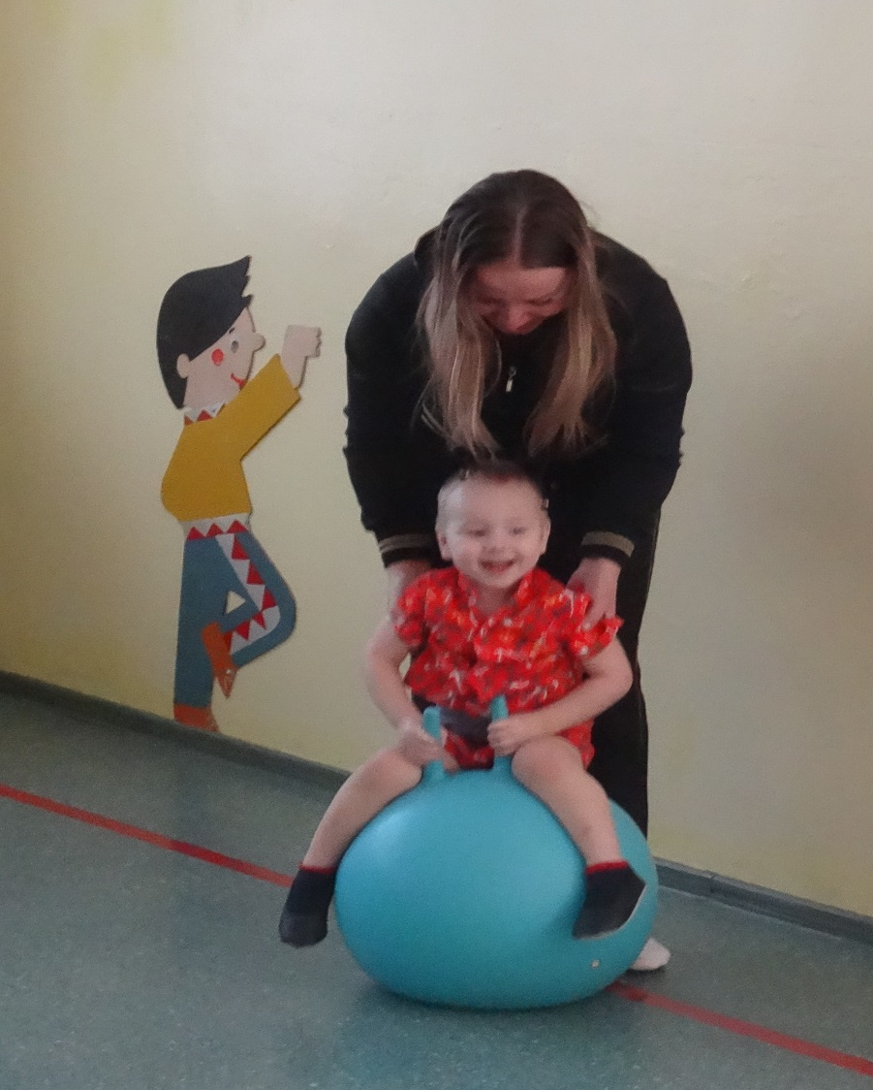
12. Основная образовательная деятельность
по ФК в паре с родителем.

Slide 17
ООД по ФК в паре с родителем позволяет:
1. Повысить эффективность работы по оздоровлению детей.
2. Получить необходимые знания о физическом развитии ребёнка.
3. Сформировать потребность в здоровом образе жизни в семье.
4. Получить положительные эмоции, создать атмосферу праздника при совместной спортивной деятельности.
5. Познакомиться с работой детского сада по физическому воспитанию.
6. Обеспечить
преемственность
методов и приёмов
воспитания детей в
семье и в детском саду.

Slide 18
13. Видео-зарядка с мамами.
14. Утренняя зарядка в коридоре ДОУ.
15. Полоса препятствий на улице
для взрослых и детей.

Slide 19
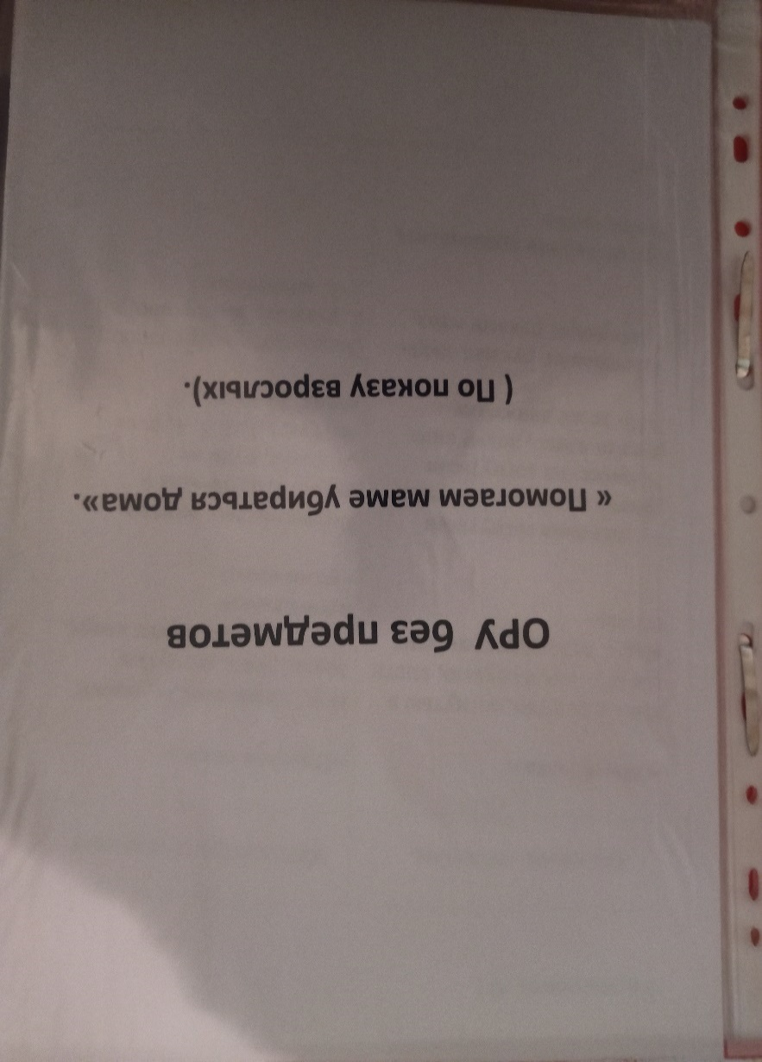
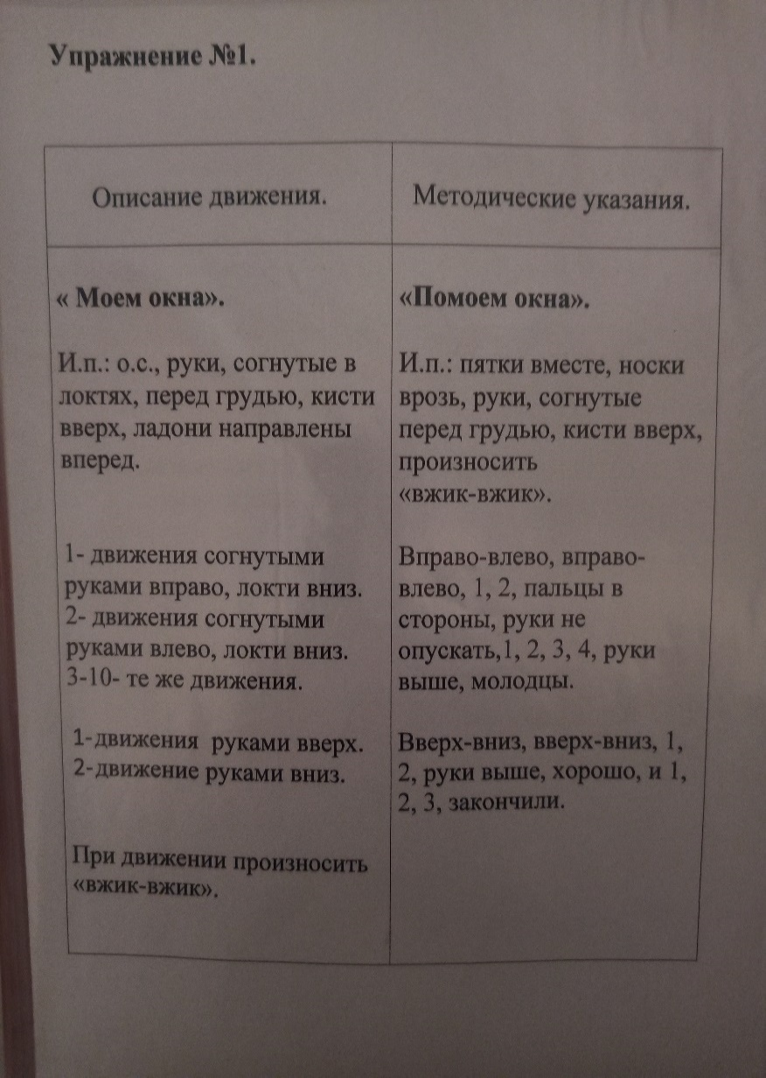

Slide 20
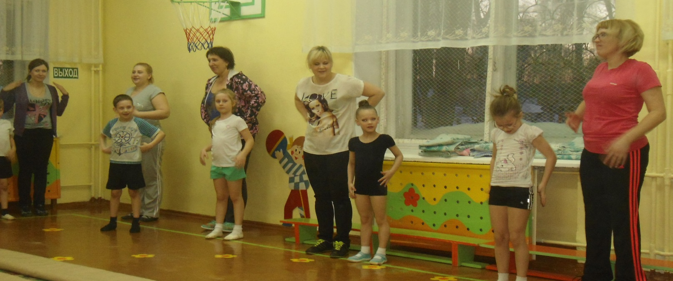
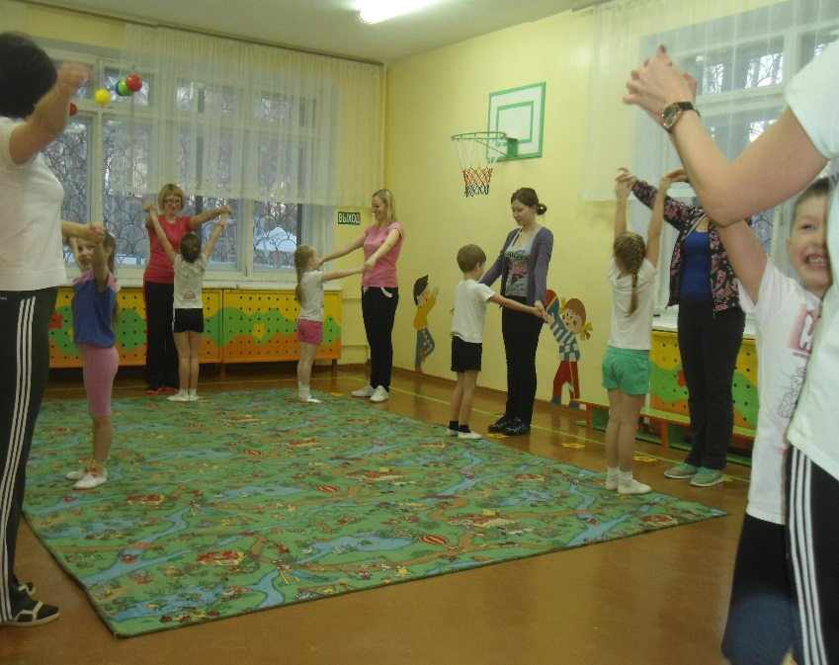
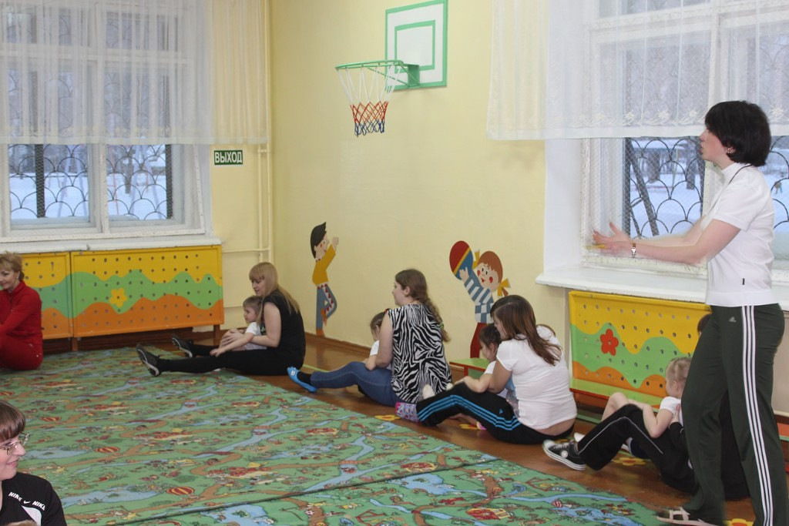

Slide 21
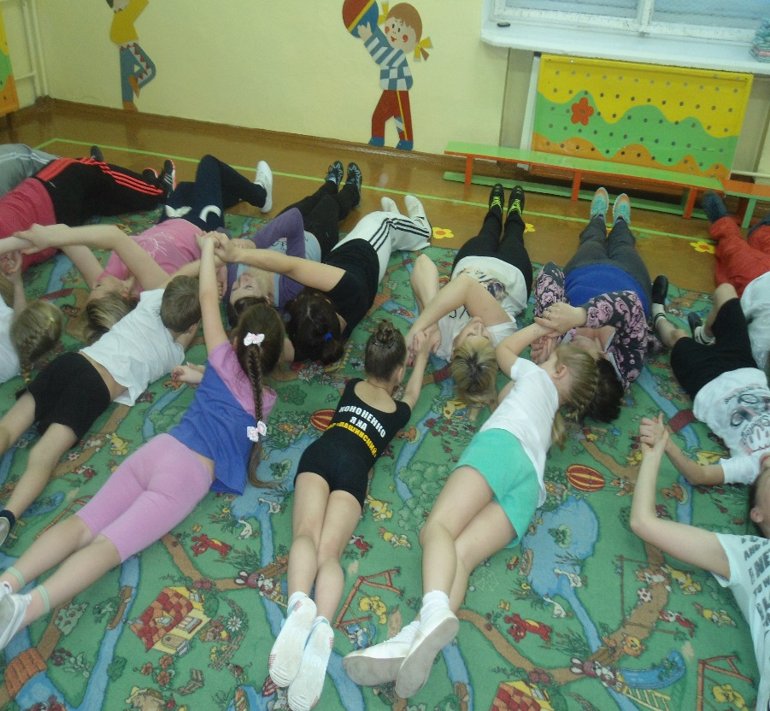
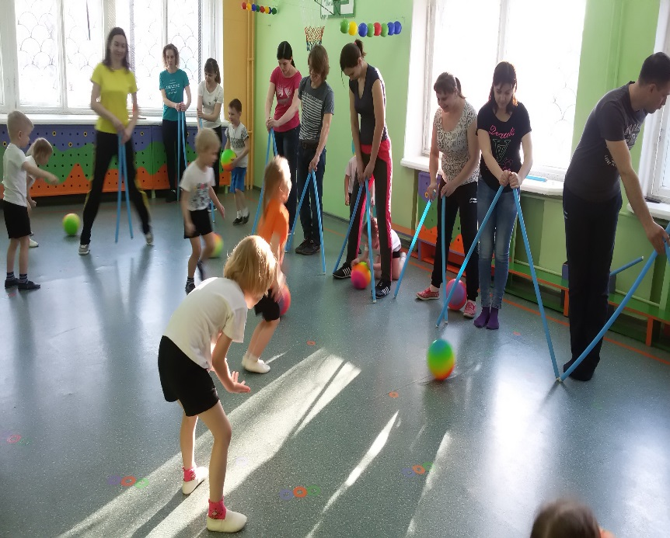
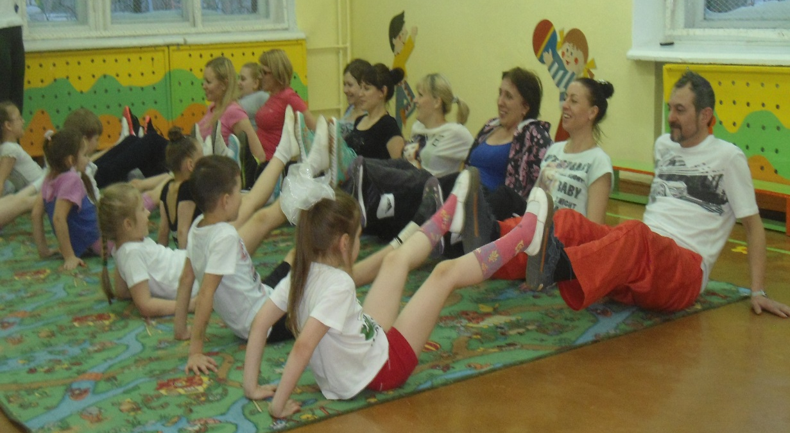

Slide 22
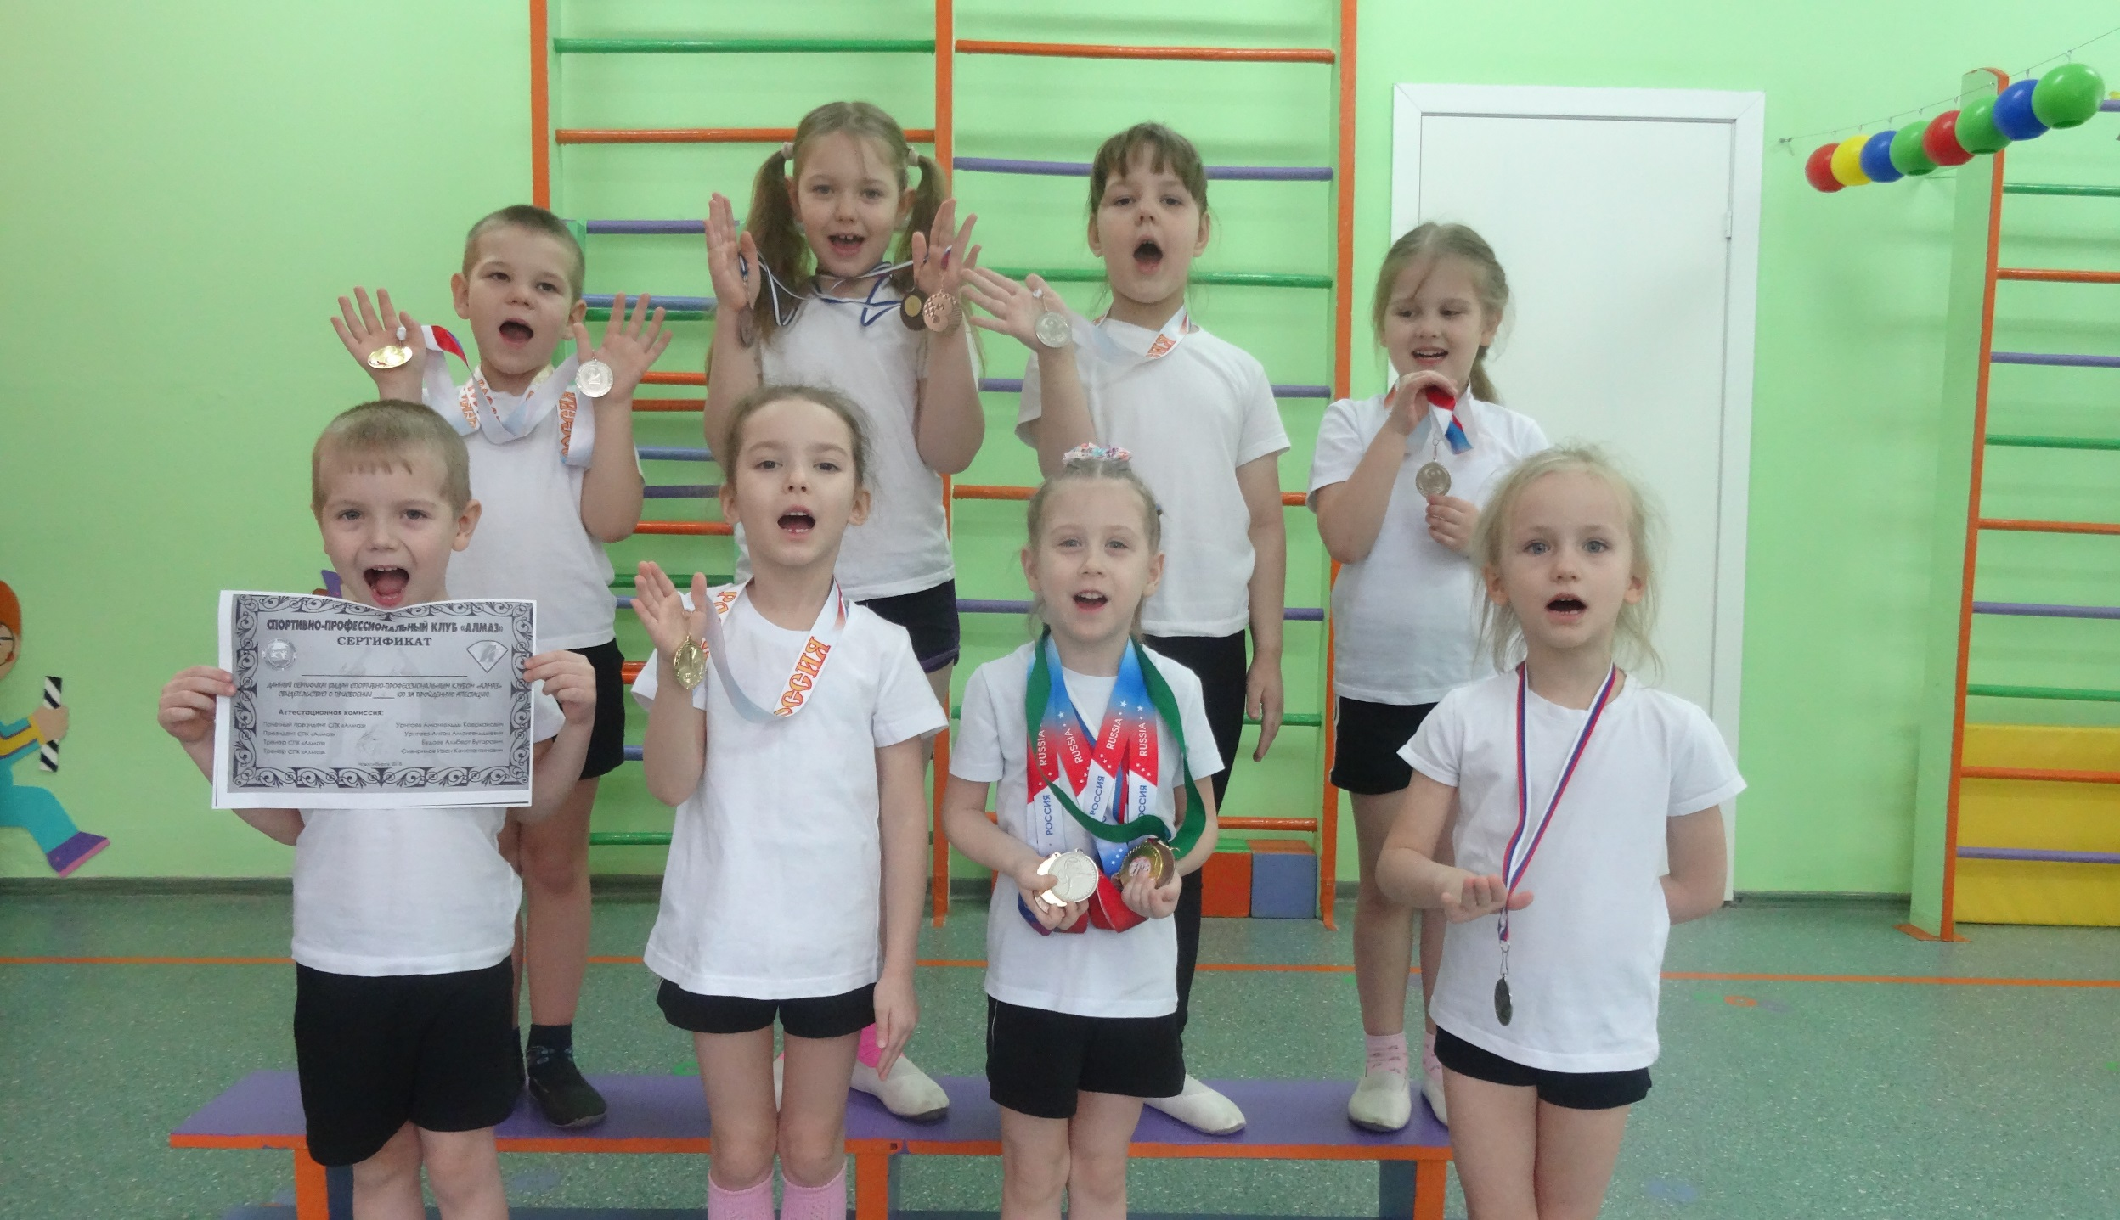

Slide 23
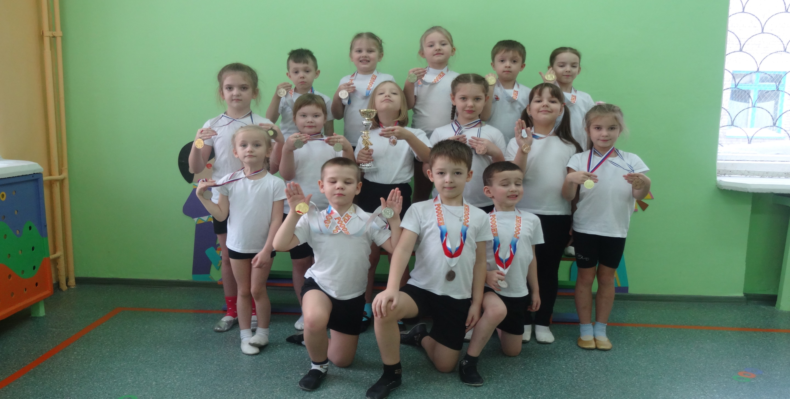

Slide 24
Благодарим за внимание!

